Slide 1
ウォーターPPP
の
ウォーターPPP理解促進パンフレット【首長・議会・庁内向け】
※使用にあたっては、必ず使用ポリシ－を確認、遵守してください。
※指定がある箇所を除き、編集しないでください。
仕
組
み
と
効
果
1
上下水道の役割
水道事業は、水を人の飲用に適する水として供給する事業であり、下水道事業は、家庭や工場で発生した汚水や雨水を排除する事業である。上下水道事業は、生活環境の改善、都市の健全な発達、公衆衛生の向上、公共用水域の保全の重要な役割を担っている。
水の浄化
川や地下などから水を取り入れ浄化し、生活に必要な浄水を供給する。
公衆衛生の向上
家庭や工場から排出された汚水を速やかに排除することで、街を清潔に保つ。
エネルギー・資源
としての活用
汚水を処理する過程で発生するガスや汚泥をエネルギーや資源として有効利用する。
豊富低廉な
水の供給
必要な量の水を適正な価格で供給する。
水質保全
汚水を終末処理場で処理したうえで放流し、河川や海域の水質を保全する。
２
上下水道事業が抱える課題
上下水道は住民の暮らしの安心・安全の確保と豊かな水環境の保全に不可欠な存在となっている。一方で、執行体制の脆弱化や老朽化施設の増大、人口減少等に伴う厳しい経営環境など、上下水道が抱える課題は深刻さを増している。上下水道事業を持続可能なものとし、今後も住民に対して安定したサービスを提供するためには、こうした課題への適切な対応が必要となる。
カネ
ヒト
モノ
カネ
モノ
職員数の減少
施設の老朽化
料金・使用料収入の減少
ピーク時と比較して、水道事業の職員数は約3割減少、下水道事業の職員数は約4割減少
高度成長期に整備された施設の更新が進んでいないため、管路の経年化率（老朽化）が年々上昇
人口減少や節水意識の高まり等を受け、水道料金・下水道使用料収入は減少していく見込み
1/6
将来の有収水量予測

Slide 2
3
PPP（Public Private Partnership）とは
PPPとは、公共施設等の建設、維持管理、運営等を行政と民間が連携して行うことにより、民間の創意工夫等を活用し、財政資金の効率的使用や行政の効率化等を図る手法のこと。包括的民間委託、PFI（Private Finance Initiative）など、様々な方式が存在する。
大
PPP
民間資金活用度
PFI
リース方式
公共施設等運営事業
PFI（従来型）
行政財産目的外利用
更新実施型＊
借地権設定
指定管理者制度
公募設置管理許可制度
包括民間委託
更新支援型＊
従来型公共発注
小
民間事業者の経営関与度
大
＊管理・更新一体マネジメント方式（レベル3.5）（後述）の更新実施型と更新支援型をいう。
4
ウォーターPPPとは
ウォーターPPPとは、令和５年（2023年）に新たに位置付けられ、水道、工業用水道、下水道分野において、PPP/PFI手法のうち、より民間の運営の自由度が高いとされている公共施設等運営事業（コンセッション方式）と管理・更新一体マネジメント方式（レベル3.5）の2つの手法を総称したもの。上下水道が抱える課題の解決に向けて、多くの地方公共団体でウォーターPPPの導入検討が始まっている。
管理・更新一体マネジメント方式（レベル3.5）の特徴
① 長期契約（原則10年）
企業の参画意欲、地方公共団体の取組易さ、スケールメリット、投資効果の発現、雇用の安定、人材育成等を総合的に勘案し、これまでの民間委託で一般的な3~5年よりも長い10年間を原則とする。
② 性能発注
発注者が求めるサービス水準を明らかにし、事業者が満たすべき水準の詳細を規定した発注のこと。発注者が詳細な仕様を決める仕様発注よりも、性能発注の方が「民間の創意工夫の発揮」が実現しやすくなる。
③ 維持管理と更新の 一体マネジメント
維持管理と更新を一体的に実施していくことで効率的・効果的な維持管理と更新を期待できる。民間事業者に更新計画を作成する「更新支援型」または更新（改築）の発注業務の委託まで含む「更新実施型」を地方公共団体が選択する。
④ プロフィットシェア
民間による新技術の導入や維持管理の工夫により生み出されたコスト削減分（プロフィット）を官民で分配（シェア）する仕組みのこと。プロフィットシェアの導入により、事業開始後も民間事業者からのライフサイクルコスト縮減の提案を促進する。
管理・更新一体マネジメント方式（レベル3.5）は事業・経営の課題解決策の一つ
点検・清掃
性能発注
長期間、維持管理と更新を
一体的に民間委託
地方公共団体
民間事業者等
修繕・改築
計画・設計
長期契約（原則10年）
2/6

Slide 3
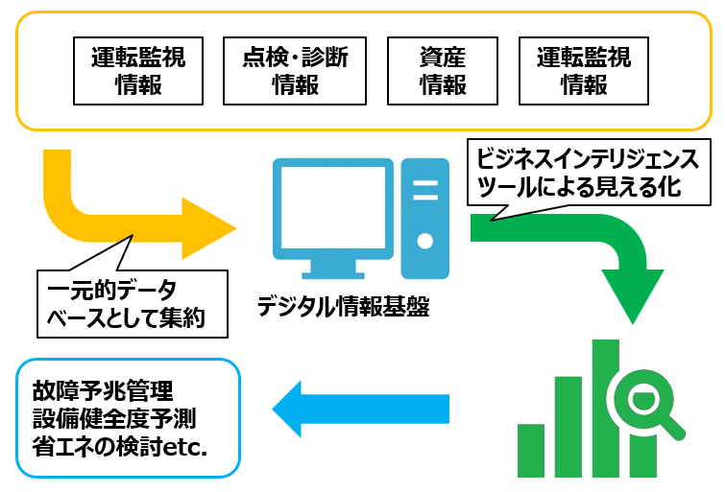
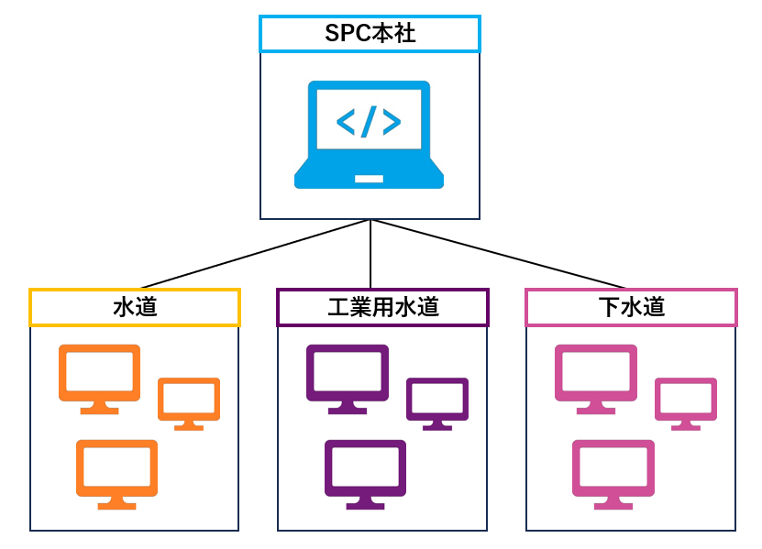
5
ウォーターPPPの効果・メリット
民間事業者の様々な創意工夫、経営ノウハウ等が発揮できる点が、ウォーターPPPをはじめとするPPP/PFIの最大の特徴となっている。 ウォーターPPPは、上下水道が抱える課題解決の一つの有効な手段であり、また、デジタルや脱炭素、広域化といった先進的な取組の実現にあたっても、その活用が期待される。
課題への対応
体制補完・技術承継
施設の老朽化対策
経営改善
PPP/PFI手法によって地方公共団体職員の負荷が軽減され、地方公共団体が人材を当てる業務を取捨選択することが可能となる。また、モニタリングを通じて、技術職員が効率的に技術力を維持することができる。
性能発注による創意工夫やノウハウを最大限活用することで、施設の機能を維持する手法（⾧寿命化など）を多彩に検討することが可能となるため、適切な老朽化対策が期待できる。
従来別個に発注していた維持管理と更新の一括発注や民間の創意工夫・ノウハウの活用により、地方公共団体による直営の場合と比べ費用負担を軽減することが期待でき、上下水道の経営改善につなげることができる。
Pick UP！
三浦市公共下水道（東部処理区）運営事業
神奈川県三浦市は、2023年度から公共下水道事業の運営においてコンセッション方式を導入した。
施設の老朽化に伴う点検、更新需要の増大や人口減少による収入の減少、職員不足、一般会計繰入金の抑制といった課題を抱えていた。
これらの課題について、コンセッション方式の導入及び運営権者の創意工夫によって、データに基づく運営が実施され、最適な運転管理及び施設・管路等の点検・修繕、実情に見合った設備のダウンサイジング、ライフサイクルコストの縮減等の実現を進めており、課題の改善が期待されている。
データに基づく運営イメージ
先進的な取組み
デジタル（DXの推進等）
脱炭素（SDGｓ・カーボンニュートラル）
分野横断・広域連携等
PPP/PFI導入における企画競争やPPP/PFI事業期間中における技術革新等を通じて、民間事業者が上下水道に積極的にデジタル技術（電子台帳、遠隔技術など）や脱炭素技術を導入することが期待できる。
PPP/PFIにおける民間事業者が橋渡しとなって、他の地方公共団体や他分野でのPPP/PFIも実施することで、実質的な事業の広域化、他分野領域の連携が可能となる。
Pick UP！
宮城県上工下水一体官民連携運営事業（みやぎ型管理運営方式）
宮城県は、2022年度から水道用水供給事業、工業用水道事業、流域下水道事業を一体的に管理運営するみやぎ型管理運営方式（コンセッション方式）を開始した。
運営権者の取組みとして、統合型広域監視制御システムやデジタル技術を活用したモニタリングなど、ICTの導入が進められている。
このような取組みにより、運転管理業務の効率化や遠隔地からのリアルタイム監視の実現による異常の早期発見等、民間の創意工夫が発揮されている。
統合型広域監視制御システムの概要
3/6

Slide 4
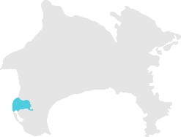
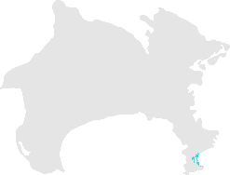
6
ウォーターPPPの先行事例
事業名 | 箱根地区水道事業包括委託（第3期）
事業概要 | 事業開始 事業期間 対象施設 業務範囲 | 2024年4月 10年 浄水場、ポンプ所、配水池、管路施設等 維持管理、更新工事、更新計画案作成等
効果・ 特徴等 | 地域人材の積極的な採用により災害発生時等の対応が迅速化され、危機管理体制を強化 未納債権収納率の向上など、民間活力により、包括委託導入前と比較して効率的かつ効果的な事業運営を実施しており、今後も包括委託を継続 受託者が箱根管内の水道施設の状況を 十分に考慮した上で、水道施設更新に係る計画案を立案することで、発注者の業務負担軽減に寄与
管理・更新一体マネジメント方式
上水
神奈川県 企業庁 給水人口：約0.5万人（令和6年3月）
浄水場、ポンプ所、配水池
浄水場 | 浄水場2箇所 紫外線処理設備1箇所 計画水量 計20,000㎥/日
ポンプ所 | 8箇所
配水池 | 15箇所
管路施設
送水管 | 約16㎞
配水管 | 約76㎞
事業規模：約88億円（税抜）
※後半5年の施設更新費を
含まない。
事業名 | 三浦市公共下水道（東部処理区）運営事業
事業概要 | 事業開始 事業期間 対象施設 業務範囲 | 2023年４月 20年 処理場、ポンプ場、管路施設等 維持管理、改築等
効果・ 特徴等 | 民間事業者の経営の手法などを効果的に取り込むことで、市の財政負担の軽減や事業継続に向けた体制の維持・強化等を見込む 下水道分野で初めて管路施設の改築等のすべての施設を対象としたコンセッション方式
コンセッション方式
下水
神奈川県 三浦市 人口：約4.1万人（令和5年4月1日）
金田中継センター
6.0㎥/台/min×2台
東部浄化センター
計画下水量 | 7,400㎥/日
管路施設
マンホールポンプ等 | 0.08～1.9㎥/台/min×14箇所
汚水管渠 | 延長約59㎞（うち、幹線管渠約8㎞）
事業規模：約147億円（税抜）
※事業期間20年の 管理者と運営権者の総額
4/6

Slide 5
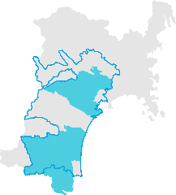
6
ウォーターPPPの先行事例（上下水道一体）
事業名 | 守谷市上下水道施設管理等包括業務委託
事業概要 | 事業開始 事業期間 対象施設 業務範囲 | 2023年4月 10年 配水場、処理場、ポンプ場、 農業集落排水施設 維持管理、更新計画案作成、 コンストラクションマネジメント（設計、施工管理等）
効果・ 特徴等 | 施設の老朽化等に対応する実施体制の 確保、ストック情報基盤の整備、安定した事業費の確保 ICT/IoT技術の導入等（設備投資）に よる作業の省力化・効率化 長期契約、管理と更新一体マネジメントに よる施設管理の最適化 設計会社と維持管理会社の連携によるDX基盤で、課題解決の迅速化
管理・更新一体マネジメント方式
上水
下水
茨城県守谷市 人口：約7.0万人（令和5年4月1日）
水道 | 守谷配水場、関連水道施設
下水道 | 守谷浄化センター、関連ポンプ場
農集排 | 西板戸井地区農集排処理施設、関連ポンプ場
事業規模（契約金額）：約73億円（税込）
事業名 | 宮城県上工下水一体官民連携運営事業 （みやぎ型管理運営方式）
事業概要 | 事業開始 事業期間 対象施設 業務範囲 | 2022年4月 20年 主に浄水場や下水処理場 （管路等は除く） 水道用水供給（2事業）、工業用水道（3事業）、流域下水道（4事業）の維持管理、改築等 ※管路の維持管理・改築、土木構造物の改築を除く
効果・ 特徴等 | 現行体制継続時と提案の比較で総額約337億円の削減を予定（水道料金等の上昇抑制に寄与） コンセッション方式により、設計から運営まで一貫して技術力・ノウハウ・創意工夫を発揮 新維持管理会社を県内に設立、ICT機器の導入等による組織体制の最適化等 水道分野で1件目、下水道分野で3件目のコンセッション方式
コンセッション方式
上水
工水
下水
宮城県 人口：約226.5万人（令和5年4月1日）
水道用水供給事業
流域下水道事業
水道用水供給事業 | 南部山浄水場、麓山浄水場、 中峰浄水場 等
工業用水道事業 | 大梶浄水場、麓山浄水場 等
流域下水道事業 | 仙塩浄化センター、県南浄化センター、 大和浄化センター、鹿島台浄化センター等
契約金額：約1,600億円（税抜）
5/6

Slide 6
7
ウォーターPPPの促進に向けて、国が実施している地方公共団体への支援
ウォーターPPPの導入検討費用に対する補助
ウォーターPPPを導入しようとする地方公共団体に対し、導入可能性調査（FS）、資産評価、実施方針・公募資料作成、事業者選定等について、国費による定額支援が行われている。
コンセッション方式、他地方公共団体連携（広域・共同）のほか、他分野連携（上下水道一体等）を伴う事業については、上限額等のインセンティブが設定されている。
 | コンセッション 方式 | レベル3.5
 |  | 他分野連携＋ 他地方公共団体連携 | 他分野連携 （特に上下水道一体） | 他地方公共団体連携（広域・共同） | 下水道もしくは 水道分野のみ
 | 上限5千万円 | 上限4千万円 |  |  | 上限2千万円
1）導入可能性調査（FS） | 〇 | 〇 | 〇 | 〇 | 〇
2）資産評価（デューデリジェンス、DD） | 〇 | 〇 | 〇 | 〇 | 〇
3）実施方針・公募資料作成 | 〇 | 〇 | 〇 | 〇 | ×
4）事業者選定 | 〇 | 〇 | 〇 | 〇 | ×
社会資本整備総合交付金等
モデル都市支援
コンセッション方式内の改築・更新等整備費用については、令和5年度から国費支援の重点配分の対象となっている。
上下水道一体のウォーターPPP内の改築・更新等整備費用については、令和6年度から国費支援の重点配分の対象となっている。
ウォーターPPP等、先進的なPPP/PFI導入を検討する地方公共団体に対して、国が委託する専門家（コンサルタント等）を通じて課題整理やスキーム検討、効果分析等の具体的なPPP/PFI導入プロセスを支援。2024年度は、20の地方公共団体に対して支援が行われた。
8
ウォーターPPPの導入検討を進める際の参考資料
ガイドライン等について
水道事業における官民連携に関する手引き
下水道分野におけるウォーターPPPガイドライン第2.0版
下水道分野におけるウォーターPPP（主に管理・更新一体マネジメント方式）に関するQ&A
URLが古くなってリンクが切れた場合は
LINK
LINK
LINK
PFI（コンセッション）方式について
LINK
下水道事業における公共施設等運営事業の実施に関するガイドライン（R4.3）
LINK
「問合せ先」の欄は、使用する地方公共団体が編集してください。
共通
下水道事業におけるPPP/PFI手法選択のためのガイドライン（PPP/PFI手法選択GL、R5.3） 説明資料にウォーターPPPの要素を追加（R5.6）
LINK
LINK
問い合わせ先
担当部署
●●市●●局●●課
作成
国土交通省 水管理・国土保全局 上下水道企画課
●●●@●●.●●.jp
6/6

